Slide 1
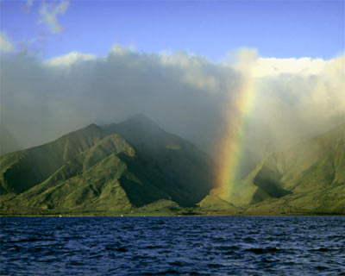
願主悅納我們
同心敬拜讚美
以馬内利
神豐滿的與我們同在

Slide 2
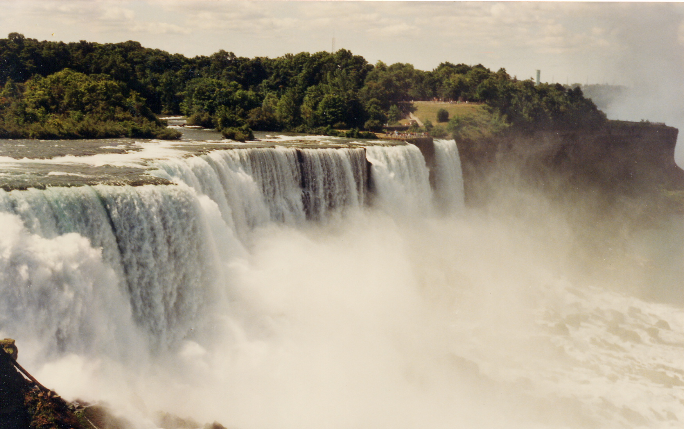
活水得勝教會
竭誠歡迎您來參加聚會，享受天父同在平安喜樂！
主日敬拜：10:30am
活道聖經觸人心，飄泊浪子快歸家；
水深湖海得靈魂，受造萬物歸原主。
活潑聖靈常引導，恩典憐憫都夠用；
水源深處必得魚，祝福應許皆成就。
網站: nylivingwater.com

Slide 3

何畢敏芝師母 證道

Slide 4


Slide 5
活水
節期的末日、就是最大之日，
耶穌站著高聲說：
人若渴了、可以到我這裡來喝。
信我的人、就如經上所說：
從他腹中要流出活水的江河來。
（約翰福音7:37-38）

Slide 6
水流不絕的泉源
耶和華也必時常引導你，
在乾旱之地，使你心滿意足，
骨頭強壯，你必像澆灌的園子，
又像水流不絕的泉源。
你是園中的泉，活水的井，
從利巴嫩流下來的溪水。
北風阿！興起！南風阿！吹來！
吹在我的園內，使其中的香氣發出來。

Slide 7


Slide 8
信實的神 守約施慈愛 盡心盡性尋求祂
因為耶和華你的 神
乃是烈火、是忌邪的 神。
但你們在那裡必尋求耶和華你的 神，
你盡心盡性尋求祂的時候、就必尋見。
所以你要知道耶和華你的 神、
祂是 神、是信實的 神、
向愛祂守祂誡命的人、守約施慈愛，直到千代。
（申命記4:24 & 29 、 7:9 ）

Slide 9
萬王之王 萬主之主
神阿！祢的寶座是永永遠遠的，
祢的國權是正直的。（詩篇45:6）
因為 神是全地的王，你們要用悟性歌頌。
神作王治理萬國，神坐在祂的聖寶座上。
列邦的君王聚集、要作亞伯拉罕之 神的民，
因為世界的盾牌、是屬 神的，祂為至高。
（詩篇47:7-9）
諸天必表明祂的公義，因為 神是施行審判的。
（詩篇50:6）

Slide 10


Slide 11
說有就有 命立就立
神說：要有光、就有了光。（創世記1:3）
神就照著自己的形像造人，
乃是照著祂的形像造男造女。
神就賜福給他們、又對他們說、
要生養眾多、遍滿地面、治理這地，
也要管理海裡的魚、空中的鳥．
和地上各樣行動的活物。（創世記1:27-28）
我要與你並你世世代代的後裔
堅立我的約、作永遠的約、
是要作你和你後裔的 神。（創世記17:7）

Slide 12
自有永有
神對摩西說：我是自有永有的．
又說：你要對以色列人這樣說、
那自有的打發我到你們這裡來。
神又對摩西說：你要對以色列人這樣說、
耶和華你們祖宗的 神、就是
亞伯拉罕的 神、以撒的 神、雅各的 神、
打發我到你們這裡來。
耶和華是我的名、直到永遠，
這也是我的紀念、直到萬代。
（出埃及記3:14-15）

Slide 13
神說：要用公道天平、公道法碼、公道升斗、公道秤
我要以你們為我的百姓，我也要作你們的 神，
你們要知道我是耶和華你們的 神，
是救你們脫離埃及人之重擔的。
（出埃及記 6:7）
要用公道天平、公道法碼、
公道升斗、公道秤。
我是耶和華你們的 神、
曾把你們從埃及地領出來的。
（利未記 19:36）

Slide 14
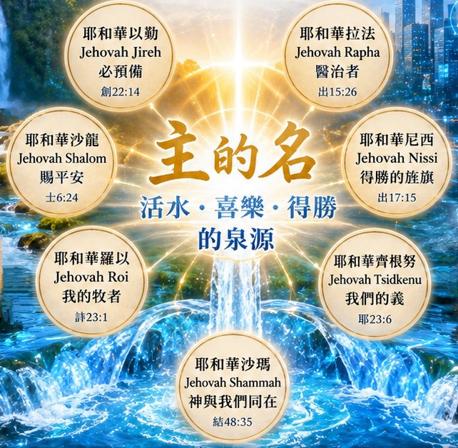

Slide 15
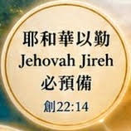
亞伯拉罕
給那地方起名叫
耶和華以勒、
〔意思就是
耶和華必豫備 〕
直到今日人還說、
在耶和華的山上
必有豫備。

Slide 16
這些事以後、神要試驗亞伯拉罕、就呼叫他說、亞伯拉罕、他說:我在這裡
神說、你帶著你的兒子、就是你獨生的兒子、你所愛的以撒、往摩利亞地去
在我所要指示你的山上、把他獻為燔祭。. . . . .
以撒說、請看、火與柴都有了、但燔祭的羊羔在那裡呢？
亞伯拉罕說、我兒、神必自己豫備作燔祭的羊羔。
於是二人同行。他們到了 神所指示的地方，亞伯拉罕在那裡築壇、
把柴擺好、捆綁他的兒子以撒、放在壇的柴上。
亞伯拉罕就伸手拿刀、要殺他的兒子。
耶和華的使者從天上呼叫他說：亞伯拉罕、亞伯拉罕。他說：我在這裡。
天使說、你不可在這童子身上下手、一點不可害他。
現在我知道你是敬畏 神的了，因為你沒有將你的兒子、
就是你獨生的兒子、留下不給我。
亞伯拉罕舉目觀看、不料、有一隻公羊、兩角扣在稠密的小樹中、
亞伯拉罕就取了那隻公羊來、獻為燔祭、代替他的兒子。
(創世記22:1-14)

Slide 17
聽從神的話 萬國都必因你的後裔得福
耶和華說你既行了這事，不留下你的兒子、
就是你獨生的兒子，我便指著自己起誓說：
論福、我必賜大福給你，
論子孫、我必叫你的子孫多起來，
如同天上的星、海邊的沙；
你子孫必得著仇敵的城門。
並且地上萬國都必因你的後裔得福、
因為你聽從了我的話。
(創世記22:16-18)

Slide 18
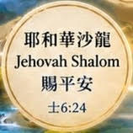
耶和華對他說：
你放心、不要懼怕，
你必不至死。
於是基甸在那裡
為耶和華築了一座壇
起名叫
耶和華沙龍
〔就是
耶和華賜平安的意思〕
這壇在
亞比以謝族的俄弗拉
直到如今。

Slide 19
賜平安的 神 已經勝了世界
願賜平安的 神、親自使你們全然成聖，
又願你們的靈、與魂、與身子，得蒙保守，
在我主耶穌基督降臨的時候，
完全無可指摘。（ 帖撒羅尼迦前書5:23）
體貼肉體的就是死，體貼聖靈的乃是生命平安。
（羅馬書8:6）
耶穌說：我將這些事告訴你們，
是要叫你們在我裡面有平安。
在世上你們有苦難，但你們可以放心，
我已經勝了世界。（約翰福音16:33）

Slide 20
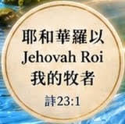
耶和華
是
我的牧者
我必不至缺乏

Slide 21
祂使我的靈魂甦醒 走義路
耶和華是我的牧者，我必不至缺乏。
祂使我躺臥在青草地上，領我在可安歇的水邊。
祂使我的靈魂甦醒，為自己的名引導我走義路。
我雖然行過死蔭的幽谷、也不怕遭害。
因為祢與我同在，祢的杖、祢的竿、都安慰我。
在我敵人面前，祢為我擺設筵席，
祢用油膏了我的頭，使我的福杯滿溢。
我一生一世必有恩惠慈愛隨著我，
我且要住在耶和華的殿中、直到永遠。
（詩篇23:1-6）

Slide 22
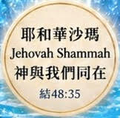
城四圍
共一萬八千肘
從此以後
這城的名字
必稱為
耶和華的所在

Slide 23
耶和華的所在
眾支派按名所得之地、記在下面。
從北頭、由希特倫、往哈馬口、
到大馬色地界上的哈薩以難。北邊靠著哈馬地、
（各支派的地都有東西的邊界。）是但的一分。. . . .
這就是你們要拈鬮分給以色列支派為業之地、
乃是他們各支派所得之分，這是主耶和華說的。
城的北面四千五百肘．出城之處如下. . . . . .
城四圍共一萬八千肘
從此以後這城的名字必稱為耶和華的所在
（以西結書48:1-35）

Slide 24
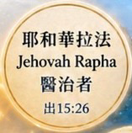
又說、你若留意
聽耶和華你 神的話、
又行我眼中看為正的事、
留心聽我的誡命、
守我一切的律例、
我就不將
所加與埃及人的疾病
加在你身上,
因為我耶和華
是醫治你的。

Slide 25
耶和華是醫治你的
摩西領以色列人從紅海往前行、
到了書珥的曠野、在曠野走了三天找不著水。
到了瑪拉不能喝那裡的水、因為水苦、所以那地名叫瑪拉。
百姓就向摩西發怨言、說:我們喝甚麼呢?
摩西呼求耶和華、耶和華指示他一棵樹,
他把樹丟在水裡、水就變甜了。
耶和華在那裡為他們定了律例、典章、在那裡試驗他們。
又說、你若留意聽耶和華你 神的話、
又行我眼中看為正的事、留心聽我的誡命、守我一切的律例、
我就不將所加與埃及人的疾病加在你身上,
因為我耶和華是醫治你的。
他們到了以琳、在那裡有十二股水泉、七十棵棕樹、
他們就在那裡的水邊安營。(出埃及記 15:22-27)

Slide 26
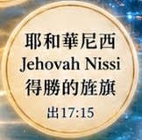
摩西築了一座壇
起名叫
耶和華尼西
就是
耶和華是我旌旗
的意思

Slide 27
手裡要拿著 神的杖 舉手得勝
摩西對約書亞說：
你為我們選出人來、出去和亞瑪力人爭戰，
明天我手裡要拿著 神的杖、站在山頂上。
於是約書亞照著摩西對他所說的話行，
和亞瑪力人爭戰，摩西、亞倫、與戶珥，都上了山頂。
摩西何時舉手、以色列人就得勝，
何時垂手、亞瑪力人就得勝。
但摩西的手發沉、他們就搬石頭來、
放在他以下、他就坐在上面．
亞倫與戶珥扶著他的手、一個在這邊、一個在那邊、
他的手就穩住、直到日落的時候。
（出埃及記17:9-12）

Slide 28
耶和華是我旌旗
約書亞用刀殺了亞瑪力王和他的百姓。
耶和華對摩西說：
我要將亞瑪力的名號、從天下全然塗抹了，
你要將這話寫在書上作紀念、又念給約書亞聽。
摩西築了一座壇、起名叫耶和華尼西。
〔就是耶和華是我旌旗的意思〕
又說、耶和華已經起了誓、
必世世代代和亞瑪力人爭戰。
（出埃及記17:13-16）

Slide 29

在祂的日子
猶大必得救
以色列也安然居住
祂的名必稱為
耶和華
我們的義

Slide 30
在地上施行公平和公義
我要將我羊群中所餘剩的，
從我趕他們到的各國內、招聚出來，
領他們歸回本圈，他們也必生養眾多。
我必設立照管他們的牧人、牧養他們，
他們不再懼怕、不再驚惶、也不缺少一個。
這是耶和華說的。耶和華說：
日子將到、我要給大衛興起一個公義的苗裔，
祂必掌王權、行事有智慧、在地上施行公平、和公義。
在祂的日子、猶大必得救、以色列也安然居住。
祂的名必稱為耶和華我們的義。
（耶利米書23:3-6）

Slide 31
末後日子 永生神 領以色列家的後裔
耶和華說：日子將到、
人必不再指著那領以色列人從埃及地上來
永生的耶和華起誓。
卻要指著那領以色列家的後裔從北方、
和趕他們到的各國中上來
永生的耶和華起誓，他們必住在本地。
（耶利米書23:7-8）

Slide 32


Slide 33

你們必曉得真理
真理必叫你們
得以自由
（約翰福音8:32）
聖經都是
神所默示的
於教訓、督責、
使人歸正、教導人學義
都是有益的
（提摩太後書3:16）

Slide 34
真理的根基 就是耶穌基督
我照 神所給我的恩，好像一個聰明的工頭、
立好了根基，有別人在上面建造，
只是各人要謹慎怎樣在上面建造。
因為那已經立好的根基，就是耶穌基督，
此外沒有人能立別的根基。
(哥林多前書3:10-11)

Slide 35

當信主耶穌
你和你一家
都必得救
（ 使徒行傳16:31）
～～～～～～～～～
神也沒有寬容
上古的世代、
曾叫洪水臨到
那不敬虔的世代
卻保護了傳義道的
挪亞一家八口
（彼得後書2:5）

Slide 36
世世代代 永永遠遠
我要與你並你世世代代的後裔
堅立我的約、作永遠的約，
是要作你和你後裔的 神。
（創世記17:7）
祂憐憫敬畏祂的人，直到世世代代。
（路加福音1:50）
但願祂在教會中、並在基督耶穌裡，得著榮耀，
直到世世代代、永永遠遠。阿們。
（以弗所書3:21）

Slide 37

祂的量帶通遍天下祂的言語傳到地極
（詩篇19:4）．
地極的人
都當仰望我
就必得救
因為我是 神
再沒有別神
（以賽亞書45:22）

Slide 38
萬國眼前
天國近了、你們應當悔改。（馬太福音3:2）
你們要從巴比倫出來、從迦勒底人中逃脫、
以歡呼的聲音傳揚說：
耶和華救贖了他的僕人雅各，
你們要將這事宣揚到地極。（以賽亞書48:20）
耶和華在萬國眼前露出聖臂，
地極的人都看見我們 神的救恩了。
（以賽亞書52:10）
天國又好像網撒在海裡，聚攏各樣水族。
（馬太福音13:47）

Slide 39

祂疼愛百姓
眾聖徒都在祂手中
他們坐在祂的腳下
領受祂的言語
（申命記33:3）
～～～～～～～～～～
惟有你們
是被揀選的族類
是有君尊的祭司
是聖潔的國度
是屬 神的子民
要叫你們宣揚那
召你們出黑暗
入奇妙光明者的美德（彼得前書2:9）

Slide 40
在真道上同歸於一 滿有基督長成的身量
耶和華阿！尊大、能力、榮耀、強勝、威嚴都是祢的。
凡天上地下的、都是祢的，
國度、也是祢的，並且祢為至高、為萬有之首。
（歷代志上29:11）
直等到我們眾人在真道上同歸於一，
認識 神的兒子，得以長大成人，
滿有基督長成的身量。
全身都靠祂聯絡得合式，百節各按各職，
照著各體的功用、彼此相助，
便叫身體漸漸增長，在愛中建立自己。
（以弗所書4:13 &16）

Slide 41

我們若是先分辨自己
就不至於受審
（ 哥林多前書11:31 ）
～～～～～～～～～
使我們不再作小孩子中了人的詭計
和欺騙的法術
被一切異教之風
搖動、飄來飄去
就隨從各樣的異端
（以弗所書4:14）

Slide 42
持守所行的道
然而義人要持守所行的道、手潔的人要力上加力。
（約伯記17:9）
惟願他們有智慧、能明白這事、肯思念他們的結局。
（申命記32:29）
我持守祢的法度。耶和華阿！求祢不要叫我羞愧。
（詩篇119:31）
我必快來、你要持守你所有的，
免得人奪去你的冠冕。（啟示錄3:11）

Slide 43

那能保守你們不失腳
叫你們無瑕無疵
歡歡喜喜
站在祂榮耀之前的
我們的救主獨一的 神
（猶大書1:24）
～～～～～～～～～～
我們的主、我們的 神
祢是配得
榮耀尊貴權柄的，
因為祢創造了萬物，
並且萬物因祢的旨意
被創造而有的
（ 啟示錄 4:11）

Slide 44
神國的榮耀
祂的救恩、誠然與敬畏祂的人相近
叫榮耀住在我們的地上。
諸天表明祂的公義、萬民看見祂的榮耀。
傳說祢國的榮耀、談論祢的大能．
祢要以祢的訓言引導我，以後必接我到榮耀裡。
（詩篇85:97 、97:6 、 145:11 、 3:24）

Slide 45
基督生命 顯現在榮耀裡
神願意叫他們知道、
這奧秘在外邦人中有何等豐盛的榮耀，
就是基督在你們心裡成了有榮耀的盼望．（歌羅西書1:27）
基督是我們的生命，祂顯現的時候，
你們也要與祂一同顯現在榮耀裡。
（ 歌羅西書3:4）

Slide 46

人應當以我們
為基督的執事
為神奧秘事的管家
所求於管家的
是要他有忠心
（哥林多前書4:1-2）
願祢常施慈愛
給認識祢的人
常以公義待
心裡正直的人
（诗篇36:10）

Slide 47
耶和華以勒
耶和華以勒 祂的恩典
能夠供應我一切需要 一切需要
耶和華以勒 祂的恩典 能夠供應我一切需要
我主的恩典 夠我用
是按著祂極豐盛的榮耀
祂要差遣天使 來照顧我
耶和華以勒 為我預備 為我預備
耶和華以勒 為我預備

Slide 48
活水得勝教會
竭誠歡迎您來參加聚會，享受天父同在平安喜樂！
主日敬拜：10:30am
活道聖經觸人心，飄泊浪子快歸家；
水深湖海得靈魂，受造萬物歸原主。
活潑聖靈常引導，恩典憐憫都夠用；
水源深處必得魚，祝福應許皆成就。
網站: nylivingwater.com

Slide 49
我們在天上的父
願人都尊祢的名為聖
願祢的國降臨 願祢的旨意
行在地上 如同行在天上
我們日用的飲食 今日賜給我們
免我們的債 如同我們免了人的債 不叫我們遇見試探
救我們脫離兇惡
因為 國度 權柄 榮耀
全是祢的 直到永遠 阿們
Notes:
49
49

Slide 50
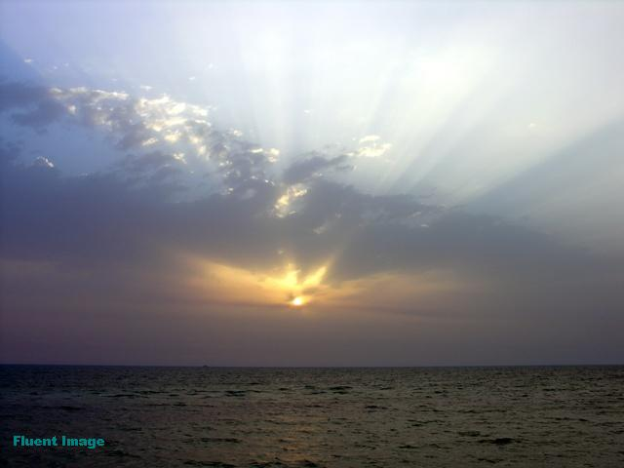
三一頌
讚美真神 萬福之根
地上生靈 當讚主恩
天上萬軍 頌讚主名
讚美 聖父聖子聖靈
阿們
Notes:
50
50

Slide 51

祝福禱告
Notes:
51
51

Slide 52
阿 們
Notes:
52
52

